Slide 1
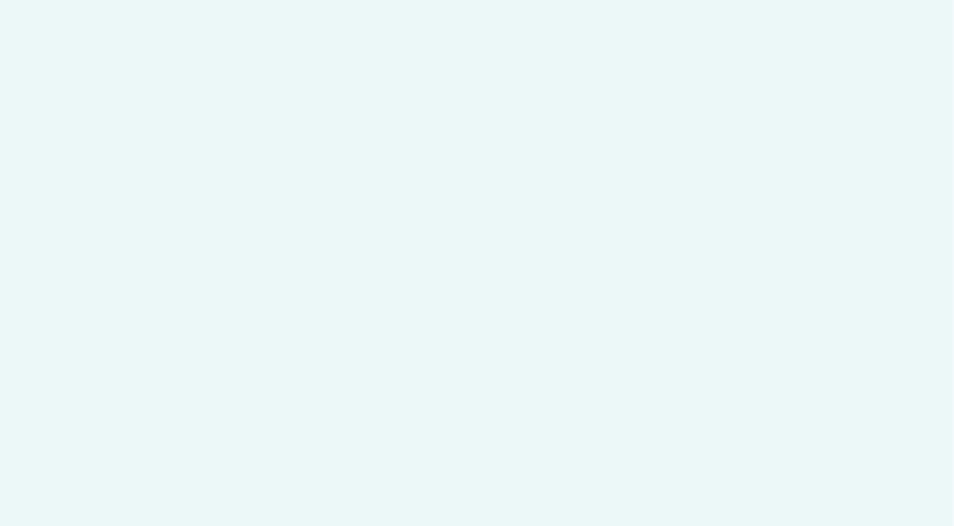


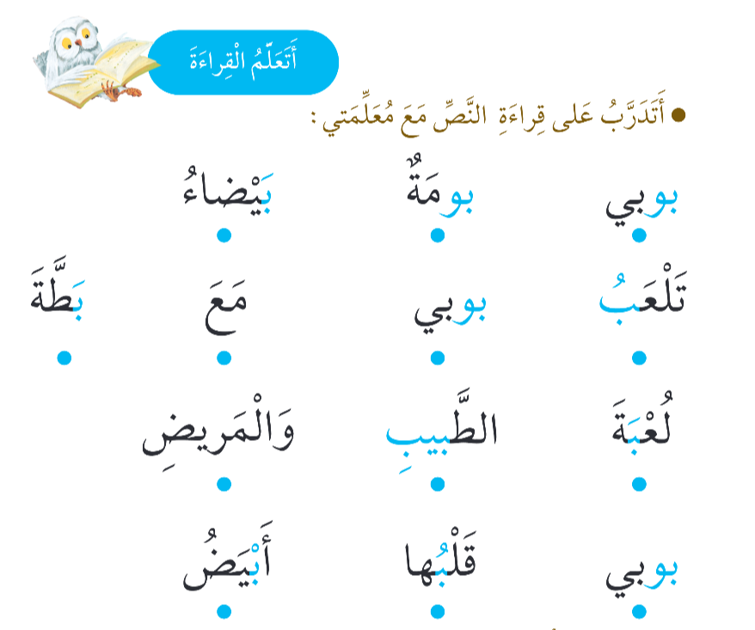
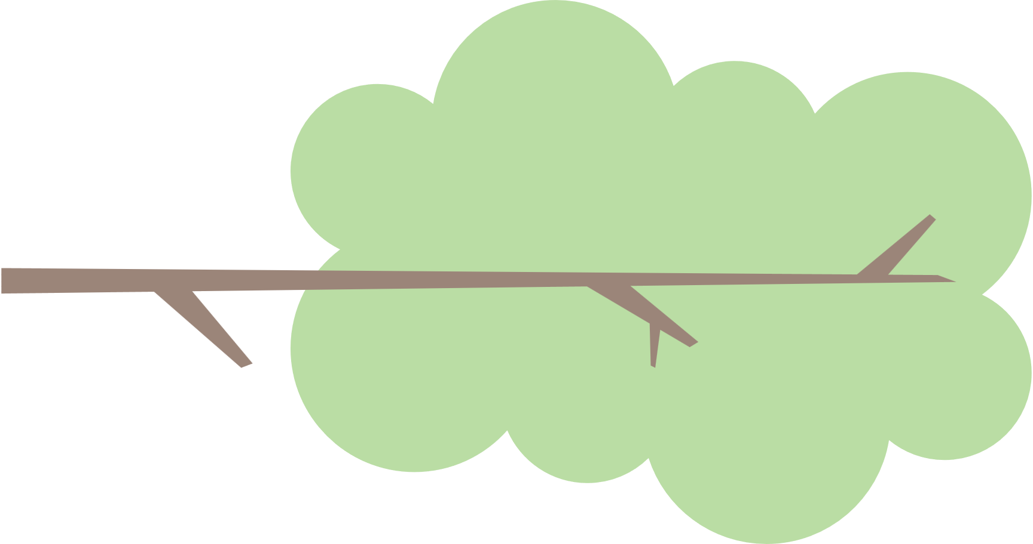

مراجعة قبلية

Slide 2


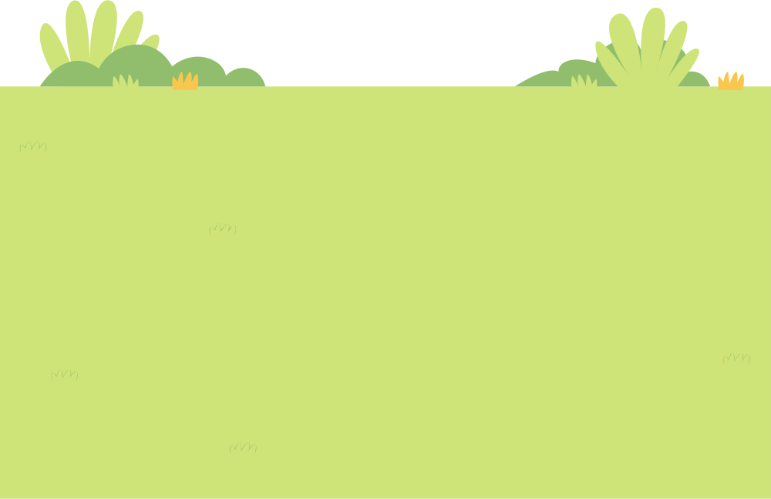
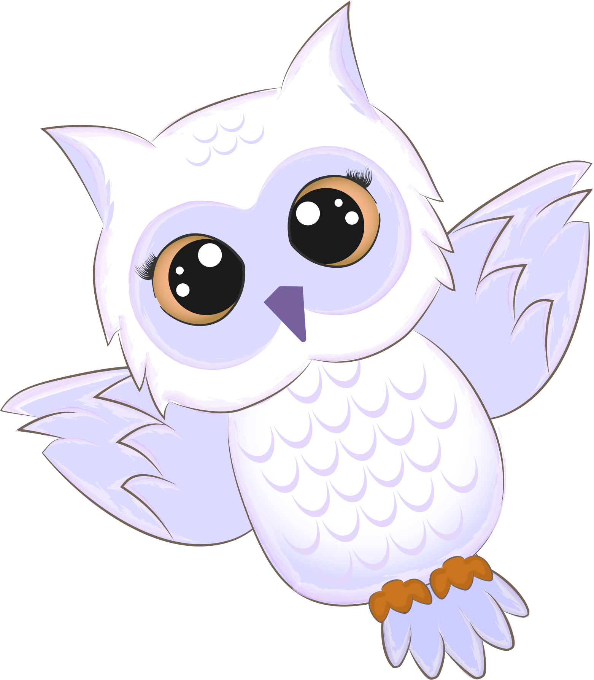
3. بومَةٌ
2. مَعَ
1. بَطّةٌ
مراجعة قبلية
5. أبْيَض
4. بوبي
7. تَلْعبُ
6. الطَّبيب
اختر رقماً لنقرأ الكلمة بعدسة بوبي القارئة

Slide 3

هيا نساعد بوبي في جمع الحبوب لصنع الحساء :
التــهيـئــة
شكراً أصدقائي لمساعدتي ..
أصبح لدينا حرف جديد هل ترونه ؟

Slide 4
ب

Slide 5
الأهداف
أن يميز المتعلم صوت الحرف ب.

Slide 6
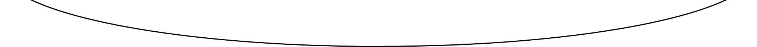
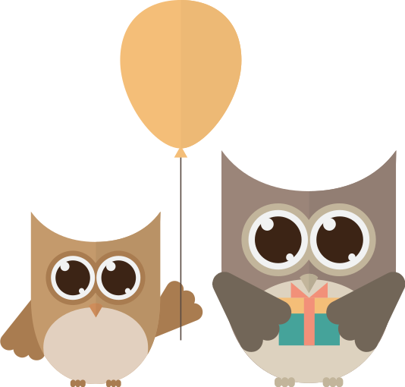
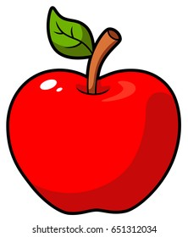
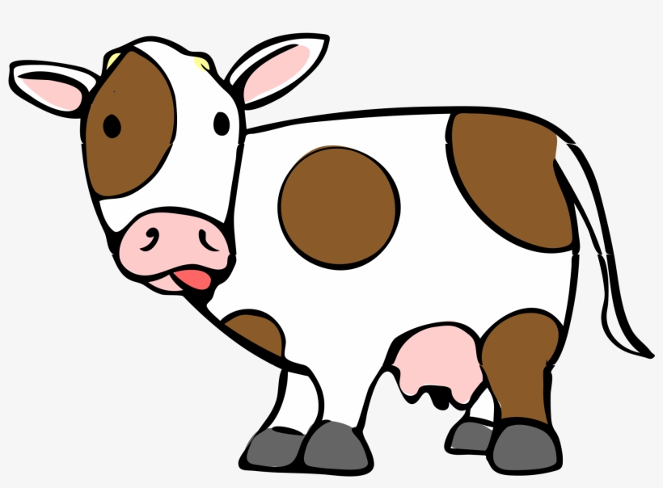
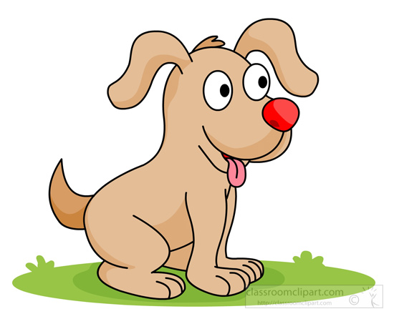
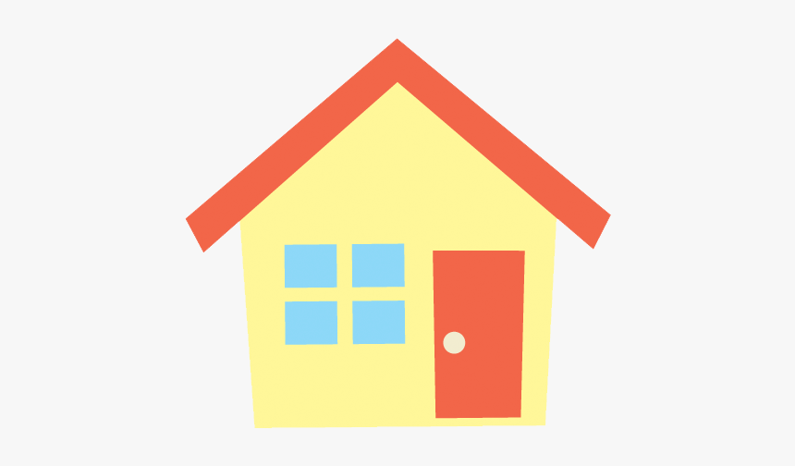

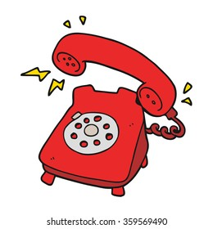
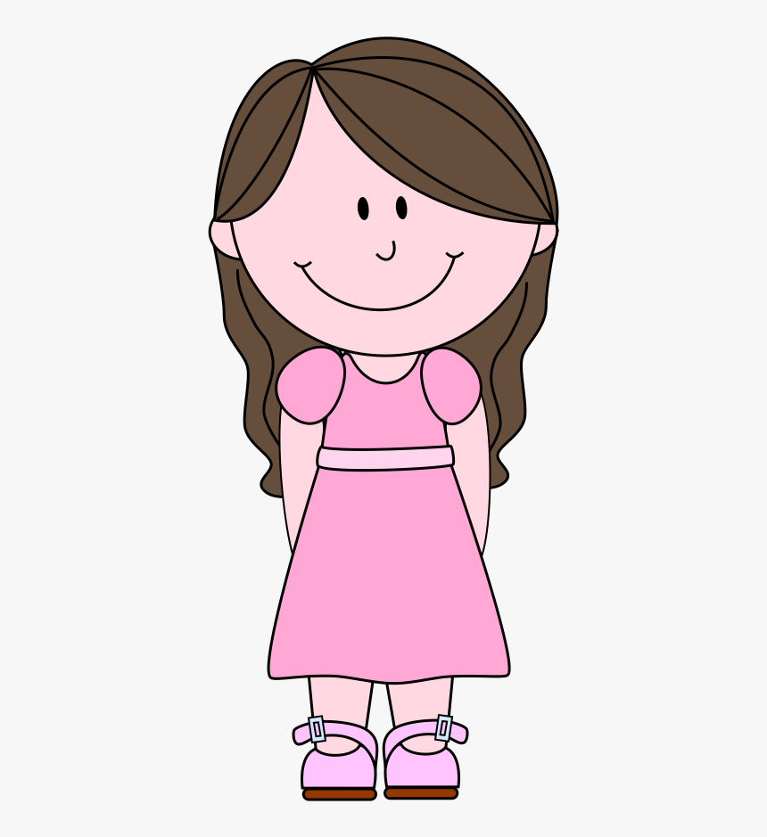
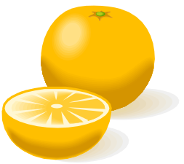

بالضغط على enter تظهر الصورة بالضغط للمره الثانية يظهر اسمها إذا كانت تحوي حرف الباء اضغط على الصورة لتستقر على الحبل مع اسمها إذا لم تكن تحوي حرف الباء اضغط لتختفي
امسح النص
أحب أصدقاء بوبي ان يحتفلوا بها
ولأنهم يعلمون بأن بوبي تحب حرف الباء كثيراً
قرروا تزين الغابة بصور تبدأ بحرف الباء
هل يمكنكم مساعدتهم باختيار الزينة المناسبة ؟
بُـرْتُقالٌ
بَــقَرةٌ
بابٌ
بَـــيْــتٌ
عرض الدرس
بِــنْـتٌ

Slide 7
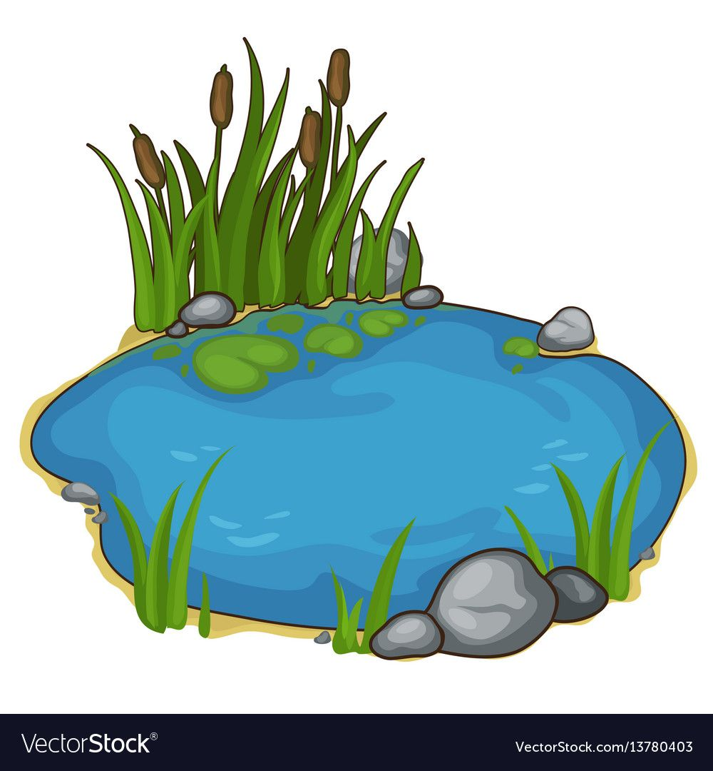
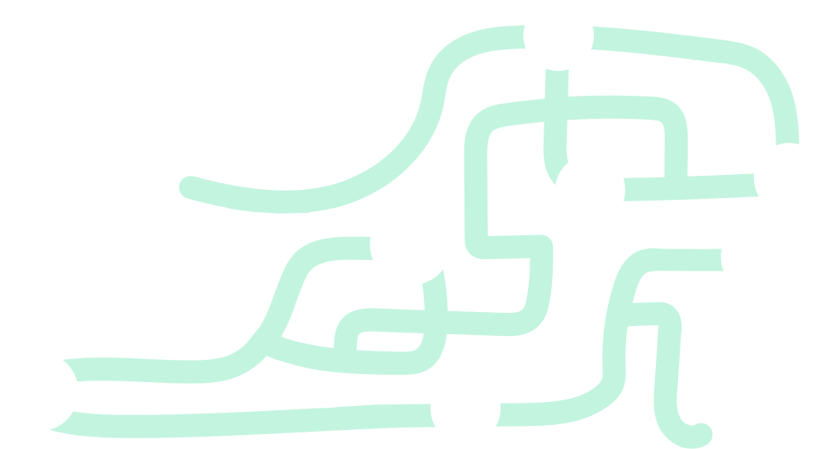
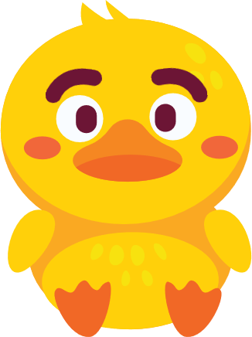

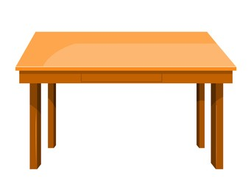
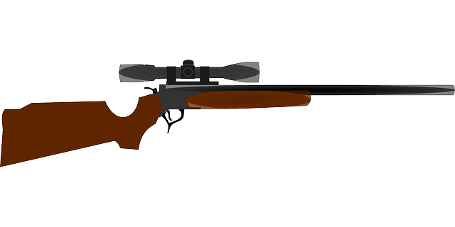

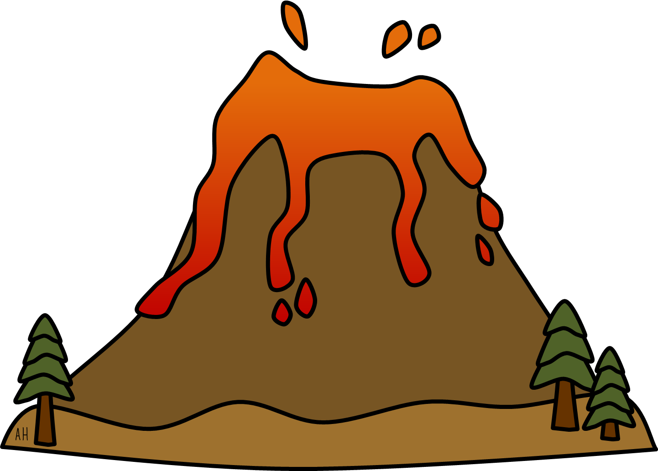
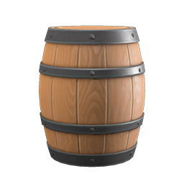
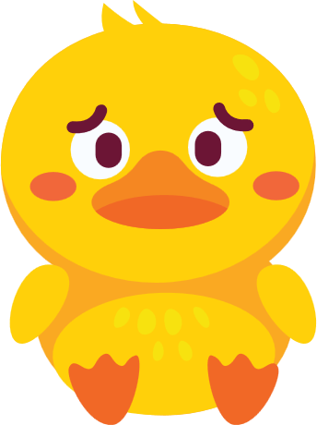

بِــرْكَةٌ
عرض الدرس
بُــنْدُقِيّةٌ
ساعدوني لأعود إلى صديقتي بوبي ..باتباع طريق صوت الباء
بُــرْكانٌ
بِــرْميلٌ

Slide 8
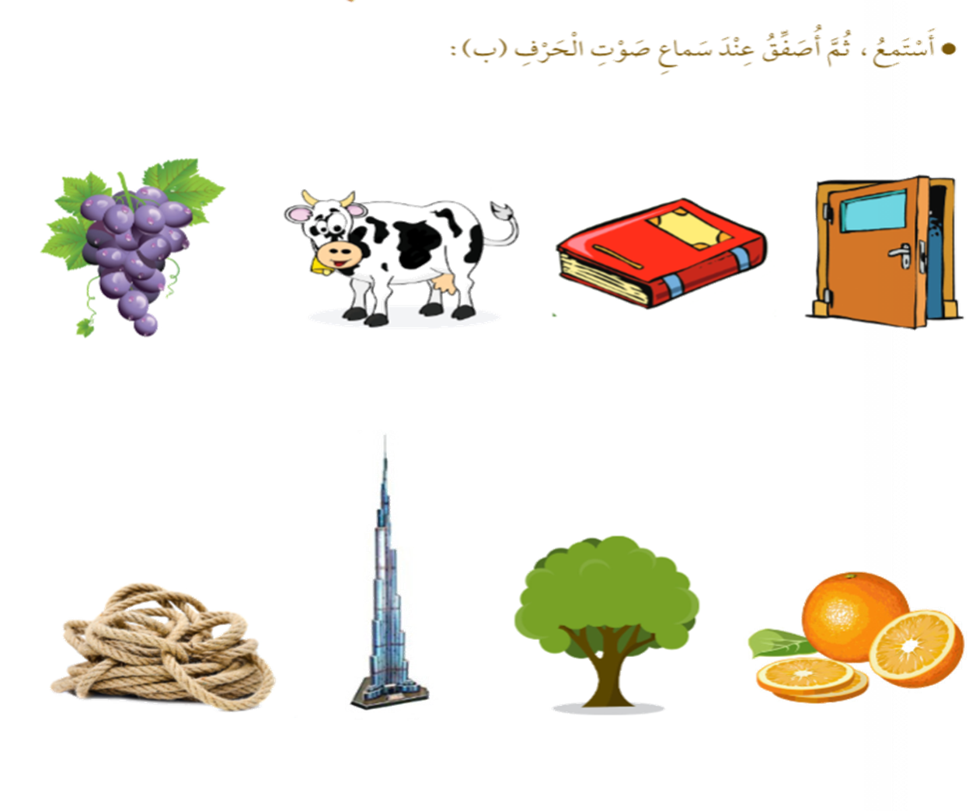
عرض الدرس
عِنَبٌ
بَـقَرَة
كِـتابٌ
بابٌ
حَــبْـــلٌ
بُــرْجٌ
بُــرْتُقالٌ

Slide 9
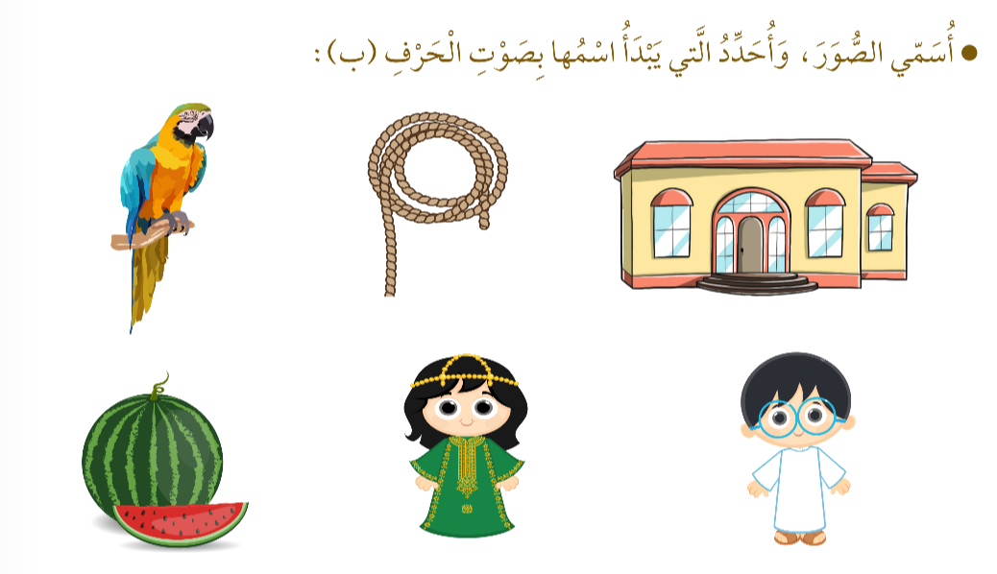
عرض الدرس

Slide 10
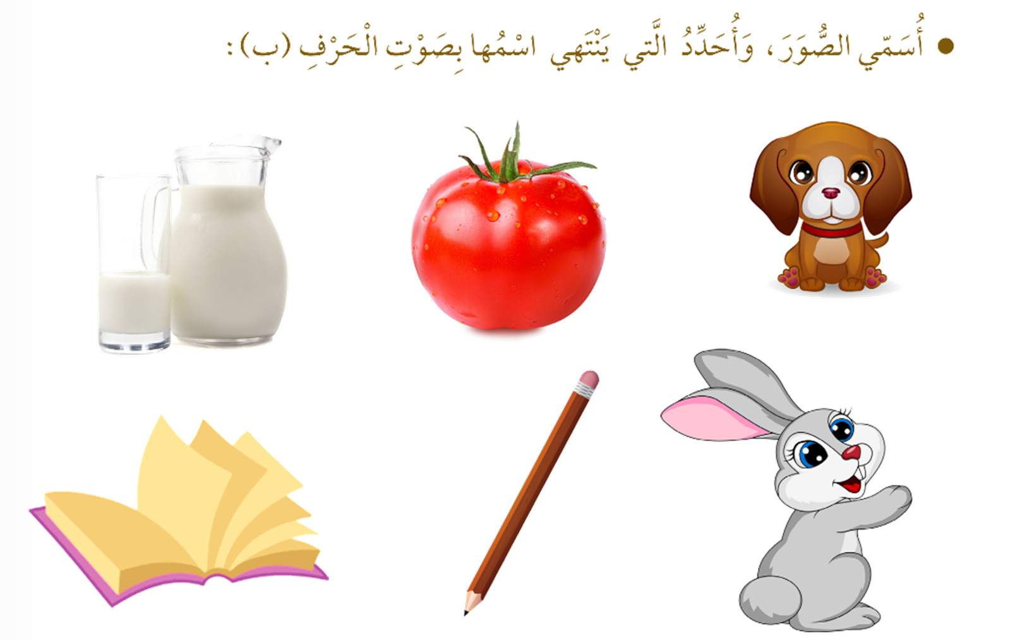
عرض الدرس

Slide 11
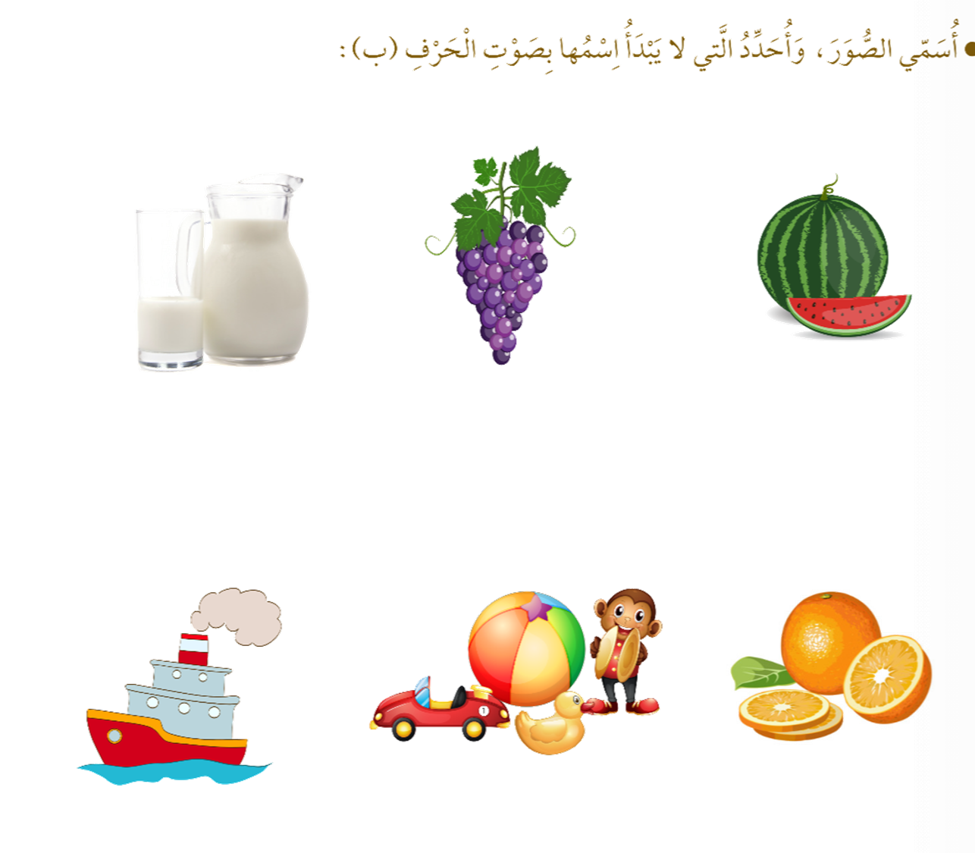
عرض الدرس

